Slide 1
ES
Caravanes en ruta!
Millors serveis, millor experiència per la ciutadania
Música: Junts som invencibles-Lax’n’Busto

Slide 2
Hola!
L’equip SeTDIBA ara funciona per caravanes territorials!
Ens organitzem de forma diferent
per donar-vos millor servei.
Us acompanyarem per donar serveis propers i personalitzats al vostre ens.

Slide 3
Com ho notareu?
Comunicació
Millorem la comunicació. Canals de comunicació directes. A més, el butlletí el rebrà tothom que treballi amb metodologia i eines SeTDIBA.
Proximitat
Despleguem campanyes per millorar la gestió digital i millora de serveis.
Personalització
Ens tindreu al costat. Serem més a prop al territori i més coordinats amb els consells comarcals per donar-vos suport en tot allò que necessiteu.

Slide 4
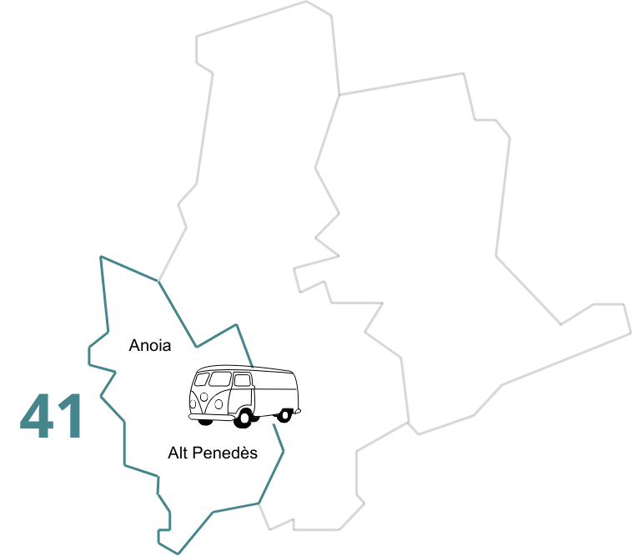
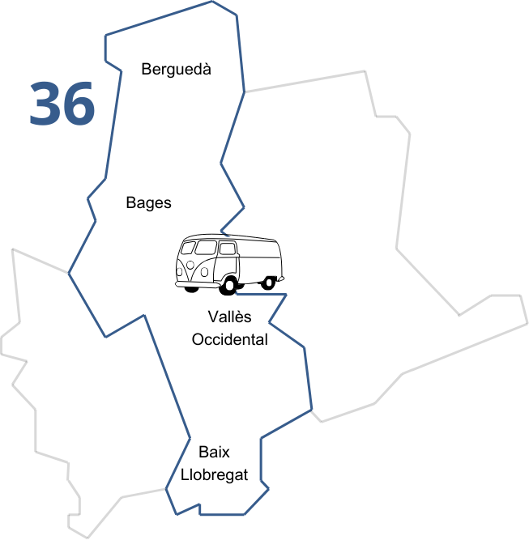
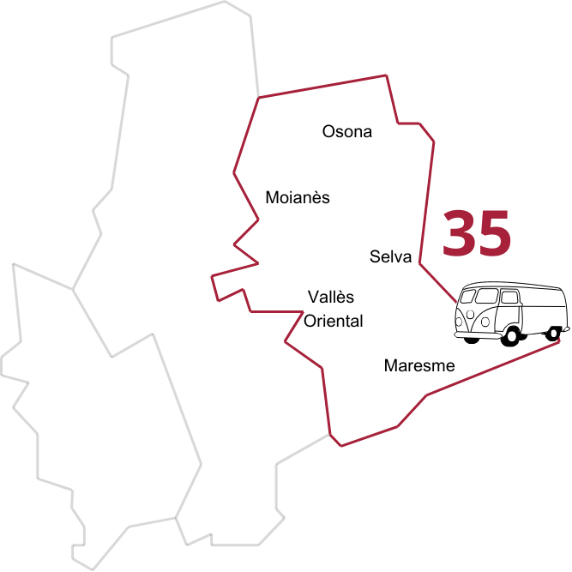
Per on viatgem amb les caravanes?
Notes:
ML

Slide 5
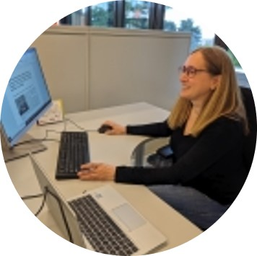
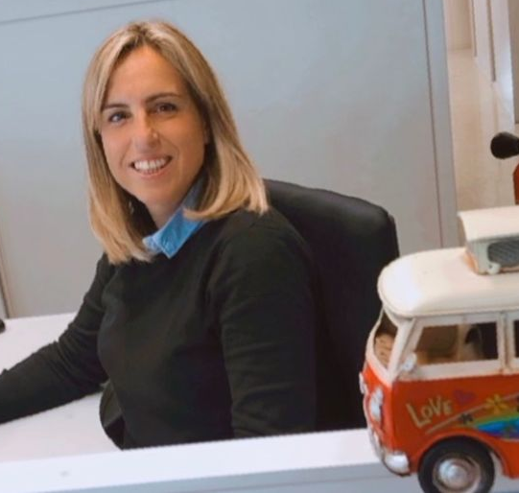
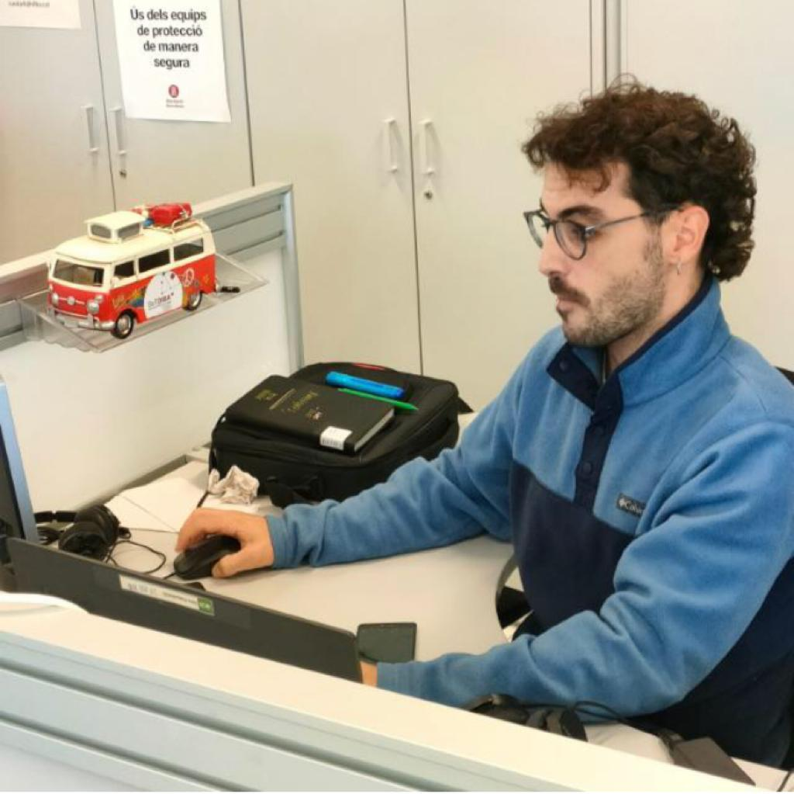
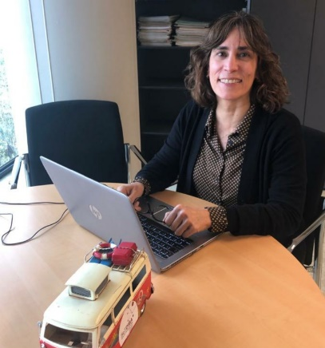
Qui porta el volant?
Notes:
ML

Slide 6
Per què ens representa una caravana?
Crear el relat: Story telling
Proximitat
Arribar a tothom de forma eficient amb sessions presencials i comunes.
Millorar aspectes de la gestió digital
Compartir inquietuds.
Un viatge en família
Recordar que anem pel territori
Transferència d'habilitats, millores i bones pràctiques
Notes:
ML

Slide 7
Per què agafem aquesta nova ruta?
Millorar els serveis SeTDIBA
Trobar oportunitat de millora a cada visita
Recordar la utilitat del quadre de comandament
Conèixer les necessitats reals
Detectar necessitats comunes
Fer xarxa pel territori
Millorar la Coordinació XSGD
Homogeneïtzar tots els ens SeTDIBA per una millor atenció a la ciutadania
Notes:
ML

Slide 8
Què ens motiva?
Ser més propers
Escoltem, observem, analitzem les vostres necessitats
Us acompanyem ajustant tots els recursos a les vostres necessitats
Millorar serveis
Aconseguir un ens més eficient: simplificar processos
Millorar la satisfacció de la ciutadania quan facin gestions amb l’Ajuntament
Compartir i fer xarxa
Transferir coneixement
Fer difusió d’informació d’interès
La Il·lusió
Ganes d’aportar el millor del nostre equip al vostre ens
Notes:
ML

Slide 9
Quins són els nostres propòsits?
Solucions adaptades
Som coneixedors de la realitat dels ens
Facilitadors del procés de la transformació digital
Donarem suport a la implementació de les noves solucions per adaptar-nos a un entorn canviant
La ciutadania al centre
Aconseguir la satisfacció de la ciutadania en cada interacció amb l’ens
Creiem en l’equip humà
Les persones que formeu part de l’ens sou la clau per aconseguir tot el que ens proposem
Servei i disponibilitat
Pots comptar amb nosaltres quan necessitis
Incorporem la IA als processos
Evolució constant en un entorn digital
Notes:
ML

Slide 10
I quin és el pla?
1a sessió: Avui, ara i aquí
Presentem el projecte i les campanyes en les que treballarem conjuntament per millorar els serveis.
Quins objectius tenim?
SeTDIBA 360
Millorem l'experiència dels ciutadans en la tramitació electrònica
Fem-ho Fàcil, fem-ho junts
Taller de tràmits
Millorar la gestió de les dades de SeTDIBA
On són les dades? Quines són les dades? Millorem les habilitats
Notes:
ML

Slide 11
Vosaltres teniu la clau
Des de l’empatia...
Ens posem a la vostra pell i a la de la ciutadania
Amb la implicació
Una oportunitat de millora per a tothom
Amb la vostra Col·laboració
La vostra participació és clau per l’èxit del projecte
I el vostre compromís
Per aconseguir una millora en la qualitat de serveis a la ciutadania
Teniu talent
Equip capaç d’adaptar-se al canvi
Feu-nos confiança
És la base per aconseguir-ho
Per on comencem?
Notes:
ML

Slide 12
Primer Pas: Contacteu amb nosaltres
Miriam Trujillo
trujillorm@diba.cat
Gemma Ruiz
ruizpg@diba.cat
Notes:
ML

Slide 13
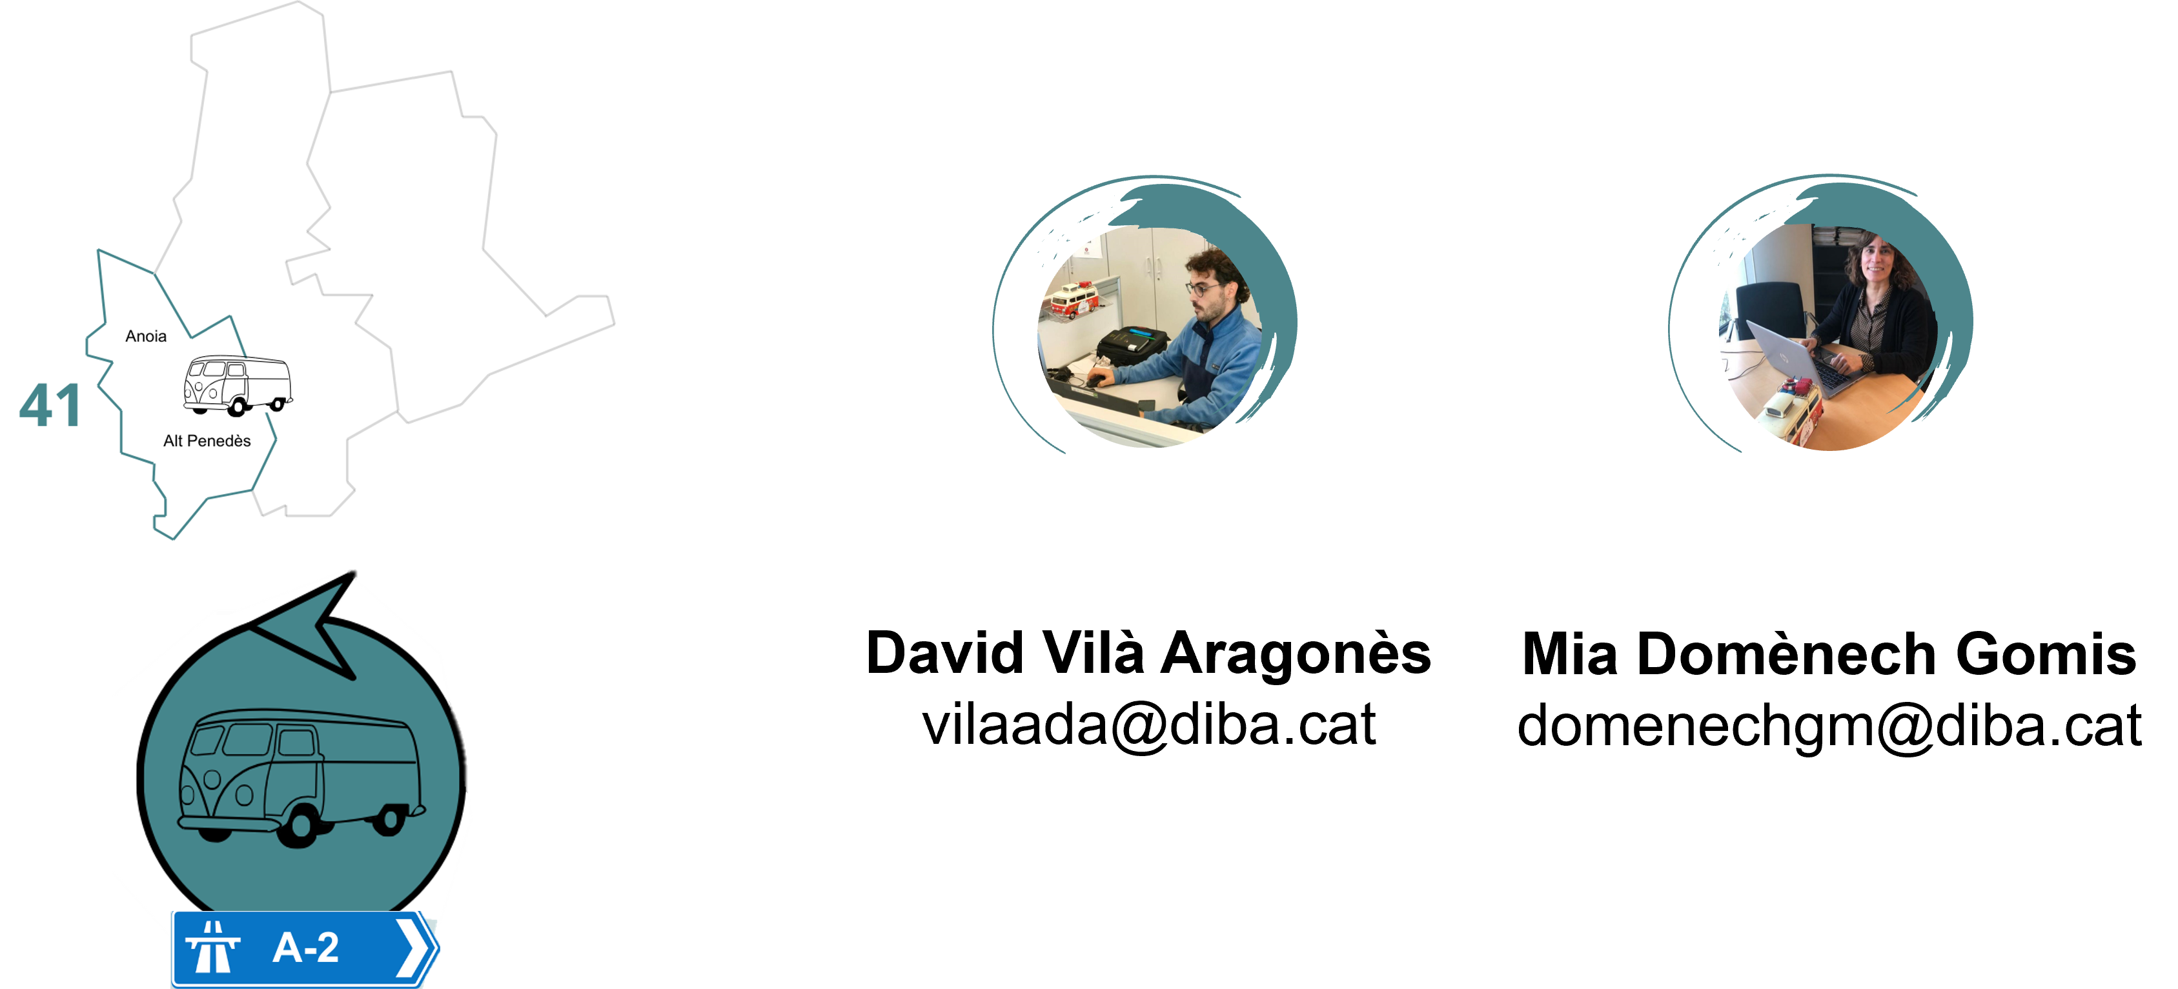
Primer Pas: Contacteu amb nosaltres
Notes:
ML

Slide 14
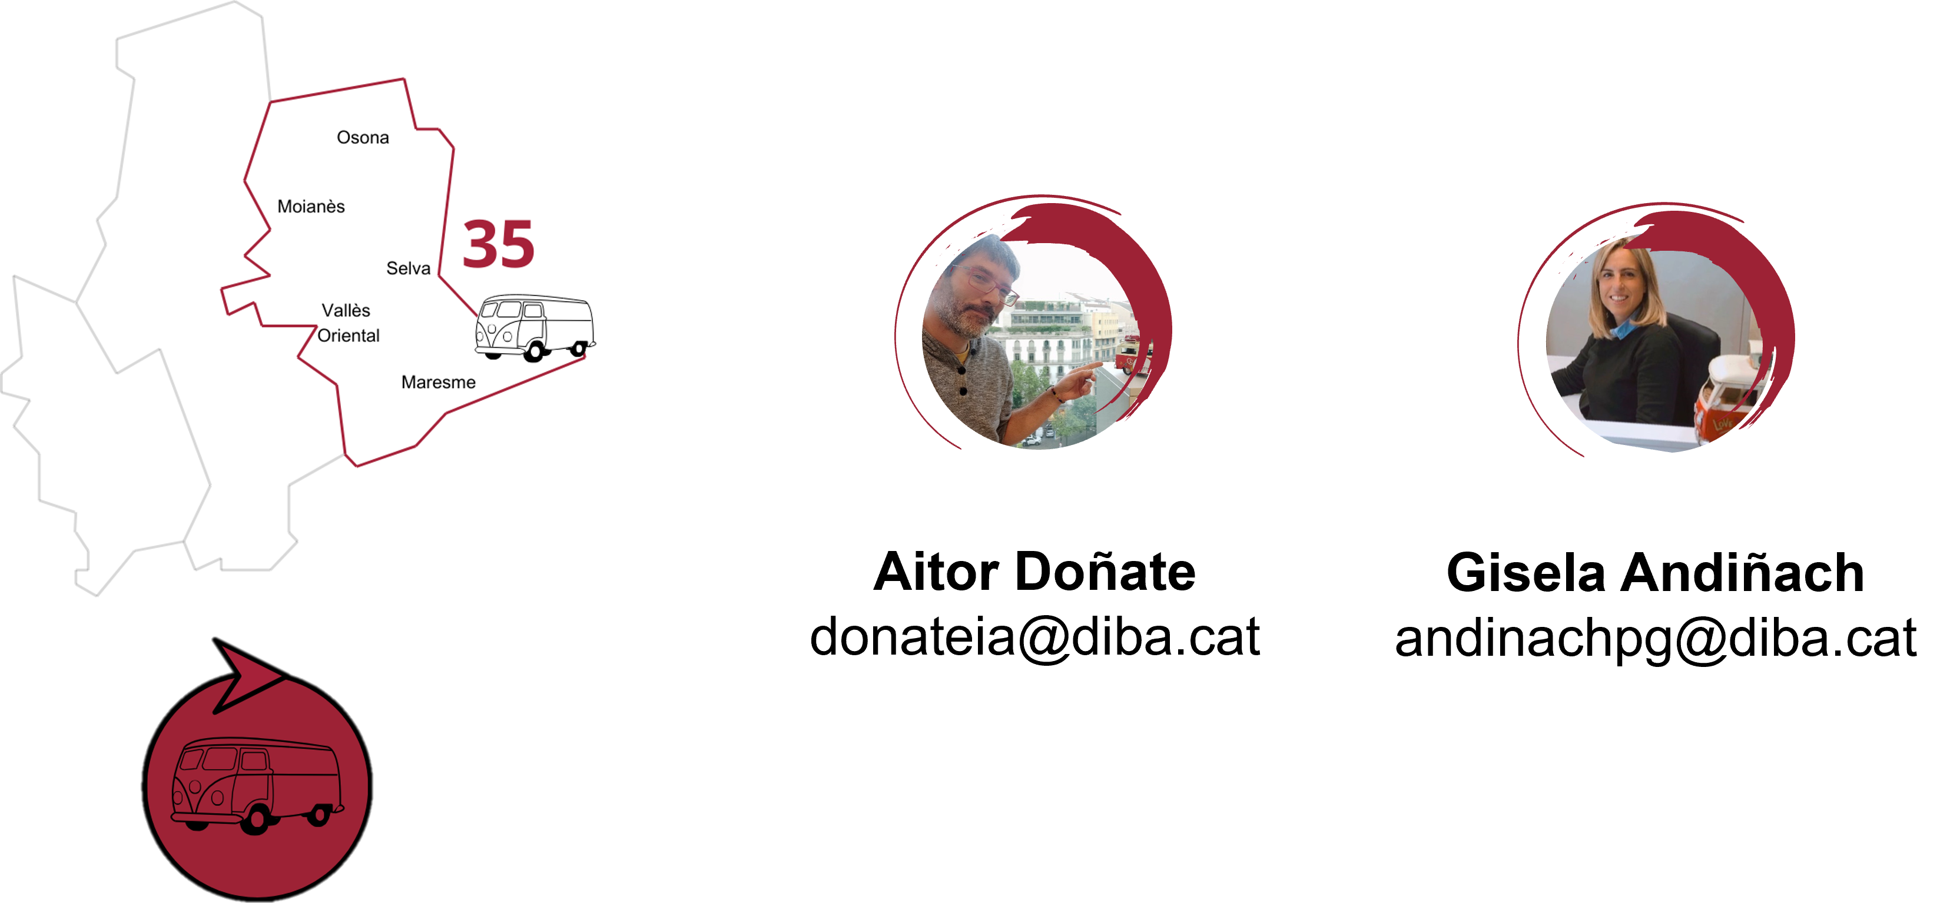
Primer Pas: Contacteu amb nosaltres
Notes:
ML

Slide 15
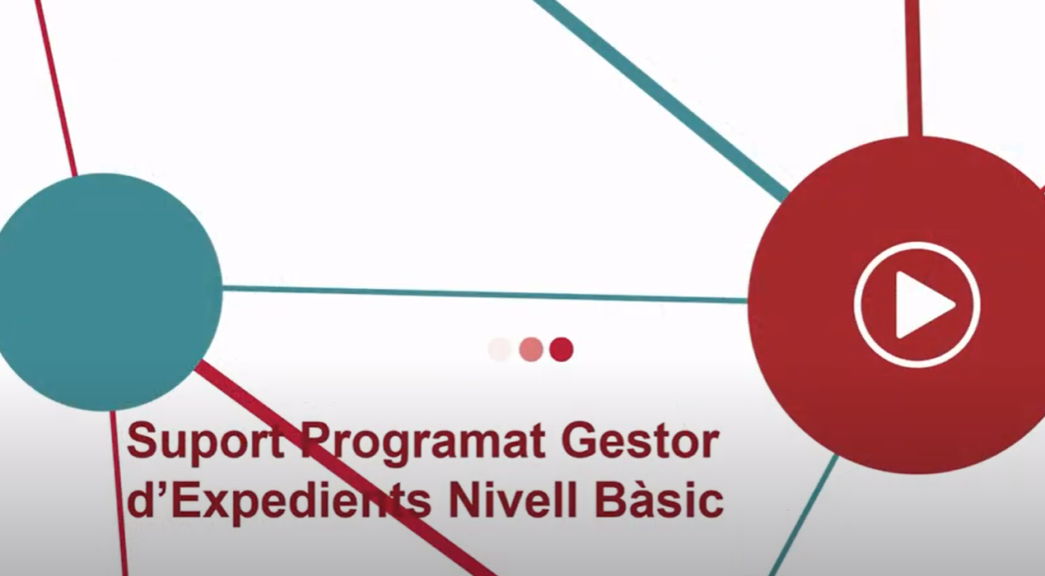
No serà per recursos
Píndoles

Slide 16
No serà per recursos
Comunitat virtual

Slide 17
I recordeu que...
Només treballant en equip podem
oferir la millor experiència!
Gràcies!
Música: Junts som invencibles-Lax’n’Busto
Notes:
ML

